Slide 1
L’importance de la vaccination chez la population MSM et immunosupprimée
Dominique Tessier md, ccfp, fcfp, fistm
Directrice médicale, Groupe Santé Voyage et Clinique régionale de PPE du CHUM
Clinicienne, Groupe de médecine familiale du Quartier Latin
Chargée d’enseignement de clinique, CHUM (Cliniques PPE et AHR)

Slide 2
Divulgation
Je suis fréquemment invitée en tant que conférencière et membre de comités aviseurs pour les compagnies suivantes : Abbott Virology; Bayer; Boerhinger; Bristol-Myers Squibb; Crucell (Janssen); Gilead; Glaxo-Smithkline, divisions Vaccins et VIH (Viiv); Hoffman Laroche; Merck, division vaccin; Novartis; PaxVax (Emergent), Pfizer, division vaccins; Roche; Sanofi Aventis, division vaccin, Valneva.
Je participe à plusieurs essais cliniques en lien avec le VIH, les vaccins et la santé des voyageurs.
J’ai été la représentante nationale du Québec pour le Collège des médecins de famille du Canada pour l’implantation de MainPro+ .
J’ai représenté le CQMF au Comité d’immunisations du Québec jusqu’en avril 2014 et j’ai collaboré à la rédaction du document «International Travel and Health», Organisation mondiale de la santé.

Slide 3
Objectifs
Connaître les recommandations particulières de vaccination pour la personne VIH+
Comprendre comment mettre à jour sa vaccination
Adapter les recommandations à la pandémie de covid-19

Slide 4
Immunisations
Les immunisations constituent une partie importante de la protection active de toute personne.
Chez les personnes infectées par le VIH, même en l’absence d’immunodépression, les vaccins jouent un rôle important pour prévenir plusieurs infections dont l’incidence et surtout les complications sont considérables.
La mise à jour de la vaccination doit se faire initialement et tout au long du suivi de la personne infectée.
Le médecin du Québec
Les examens préventifs spécifiques aux personnes infectées par le VIH
Dominique Tessier et Jean-Guy Baril | 2019-08-29

Slide 5
Vaccins inactivés
Les vaccins inactivés peuvent être utilisés en tout temps ;
En présence d’immunosuppression, la réponse immunitaire à la vaccination peut être affaiblie.
Comme le risque lié à l’infection pouvant être prévenu par la vaccination augmente aussi de façon importante, il faut continuer à offrir la vaccination avec les vaccins inactivés.
Le médecin du Québec
Les examens préventifs spécifiques aux personnes infectées par le VIH
Dominique Tessier et Jean-Guy Baril | 2019-08-29

Slide 6
Vaccins vivants atténués
L’utilisation des vaccins vivants atténués (ex. : celui contre la rougeole ou de la fièvre jaune) peut devenir problématique à des stades plus avancés de la maladie .
Les risques associés à l’administration de vaccins vivants atténués doivent être évalués au préalable, en fonction des bénéfices attendus.
En général, de tels vaccins ne doivent pas être administrés à une femme enceinte, à cause du danger potentiel pour le fœtus ;
Le médecin du Québec
Les examens préventifs spécifiques aux personnes infectées par le VIH
Dominique Tessier et Jean-Guy Baril | 2019-08-29

Slide 7
Immunoglobulines
Les immunoglobulines peuvent être utilisées après l’exposition à des pathogènes – comme la rougeole, la varicelle, les hépatites A et B, le tétanos et la rage –, selon le niveau d’immunosuppression et le statut immunitaire ;
Le médecin du Québec
Les examens préventifs spécifiques aux personnes infectées par le VIH
Dominique Tessier et Jean-Guy Baril | 2019-08-29

Slide 8
Immunisations et charge virale
Certaines études démontrent une augmentation transitoire de la charge virale du VIH après l’administration de certains vaccins.
Il est probable que cette augmentation soit inférieure à celle que l’on observerait après l’acquisition naturelle de la maladie contre laquelle on propose la vaccination.
Le médecin du Québec
Les examens préventifs spécifiques aux personnes infectées par le VIH
Dominique Tessier et Jean-Guy Baril | 2019-08-29

Slide 9
Quels vaccins sont recommandés?

Slide 10
Vaccins recommandés pour la personne infectée par la VIH
Gratuits
Aux frais de la personne
Vaccins du calendrier habituel (tétanos, etc)
Covid-19
Grippe: annuellement
Haemophilus influenzae: 1 dose
Hépatite B: 3 x double dose
Méningocoques:
Pneumocoques: 2 vaccins différents: PC13 puis PP23 (et rappel après 5 ans pour PP23)
Recommandés:
VPH: 27+
Zona: 18+
À envisager:
Méningocoques: voyageurs, facteurs de risque
Vaccins pour les voyages

Slide 11
Vaccins contre la Covid-19
Le Comité d’immunisation du Québec recommande la vaccination des personnes immunodéprimées incluant les femmes enceintes ou allaitantes.
Les vaccins COVID-19 ARNm (Pfizer ou Moderna) sont à privilégier chez ces personnes à cause d’une meilleure réponse immunitaire.

Slide 12
Vaccins COVID-19 ARNm: Interactions
Les vaccins COVID-19 ARNm peuvent être administrés en même temps, ou à n’importe quel moment avant ou après un vaccin inactivé, un vaccin vivant atténué ou un TCT.

Slide 13
Hépatite B Gratuit
Utiliser une double dose pour une série de 3 doses.
Le vaccin combiné pour l’hépatite A et l’hépatite B (Twinrix®) n’est pas recommandé pour la vaccination des PVVIH. Utiliser les vaccins Hépatite A et B séparés.
Mesurer les anti-HBs
Dosage à faire 1-2 mois post vaccin
Dosage annuel en cas d’exposition continue.

Slide 14
Pneumocoques et Méningocoques

Slide 15
Taux de pneumonie toutes causes confondues chez des adultes en bonne santé, à risque élevé et immunodéprimés
 | Âge 18–49 ans | Âge 50–64 ans | Âge ≥ 65 ans
Groupe de risque | Taux | Taux | Taux
 | Taux par 100 000 | Taux par 100 000 | Taux par 100 000
Sujets en santé | 363 | 651 | 1874
Sujets immunodéprimés | 2204 | 3601 | 7594
Immunodéficience congénitale | 4312 | 7476 | 14 738
Pathologies des globules blancs | 5092 | 7806 | 13 262
Asplénie fonctionnelle/ anatomique | 6616 | 10 737 | 15 976
VIH | 2080 | 2947 | 6461
Immunosuppresseurs/ sujets immunodéprimés | 2188 | 3633 | 7248
D’après Shea et al., Open Forum Infect Dis (2014) DOI:10.1093/ofid/ofu024
Notes:
Points importants
Le taux élevé de pneumonie est disproportionné chez les adultes à risque élevé et il augmente avec l’âge.
Les taux de pneumonie toutes causes confondues chez les patients à risque âgés de 18 à 49 ans, de 50 à 64 ans et de 65 ans ou plus étaient respectivement 3,2 (IC à 95 % : 3,1–3,2), 3,1 (IC à 95 % : 3,1–3,1) et 3,0 (IC à 95 % : 3,0–3,0) fois plus élevés que les taux observés chez les sujets témoins en bonne santé du même âge.
Dans cette étude, les troubles suivants étaient considérés comme un risque additionnel de pneumococcie : polyarthrite rhumatoïde, lupus érythémateux disséminé, maladie de Crohn et troubles neuromusculaires ou convulsifs.
Référence
D’après Shea et al. Rates of Pneumococcal Disease in Adults with Chronic Medical Conditions. Open Forum Infect Dis (2014) Accessible au : http://ofid.oxfordjournals.org/content/1/1/ofu024.full

Slide 16
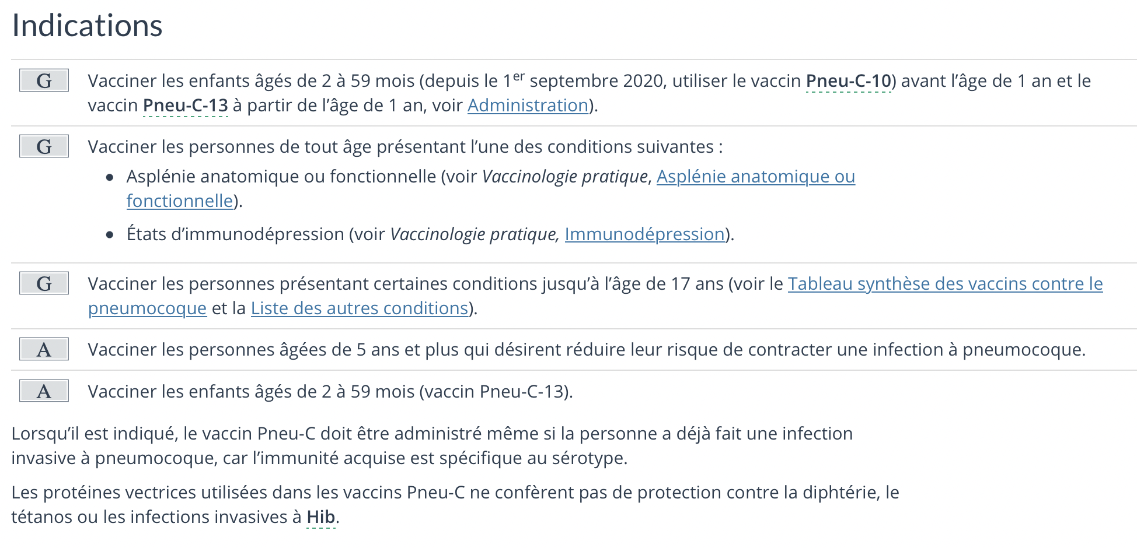
Vaccins
Pneu-C
vaccin conjugué contre le pneumocoque
Prevnar 13 :
Sérotypes : 1, 4, 5, 6B, 7F, 9V, 14, 18C, 19F et 23F Et 3, 6A et 19A.
Synflorix :
Sérotypes : 1, 4, 5, 6B, 7F, 9V, 14, 18C, 19F et 23F.

Slide 17

Pneumocoque
Gratuit et systématique
vaccin conjugué PC-13 (Prevnar)
Attendre 8 semaines
vaccin polysaccharidique PP-23 (Pneumovax)
8 sem
5 ans
@ 65 ans
Prevnar
Pneumovax
Pneumovax
Pneumovax
5 ans minimum
Notes:
Il existe 2 vaccins recommandés pour le PVVIH : le vaccin conjugué (Prevnar 13® ou PC13) et le vaccin polysaccharidique (Pneumovax® 23 ou PP23).
PIQ:
Administrer 1 dose additionnelle 5 ans plus tard chez les personnes présentant état d’immunodépression
(infection par le VIH et sida).
Administrer 1 dose de vaccin aux personnes âgées de 65 ans et plus, peu importe le nombre de doses reçues avant l’âge de 65 ans, en respectant un intervalle de 5 ans depuis la dernière dose

Slide 18
Autres:
Rappel D2 T5 lors d’événements à risque et à 50 ans si non reçu dans les derniers 10 ans
Influenza à chaque année
Considérer: vaccin contre les Infections invasives à Haemophilus influenzae de type b:
Notes:
est distribué au Canada : Shingrix (GSK
Zona :
L’infection par le VIH n’est pas une indication en soi.
Le CIQ recommande l’utilisation préférentielle du vaccin Zona-SU à celle du vaccin Zona-VA.
Le vaccin Zona-VA peut être utilisé seulement si le vaccin Zona-SU n’est pas disponible ou contre-indiqué. Dans ce cas, vacciner les personnes âgées de 50 ans ou plus chez qui le nombre de CD4 est ≥ 200/µl.

Slide 19
Haemophilus influenzae
1 dose gratuite chez les PVVIH
Administrer le vaccin le plus rapidement possible après sa reconstitution
Administrer le contenu du format unidose par voie IM
Noms: Act‑HIB (Sanofi Pasteur) ou Hiberix (GSK).

Slide 20
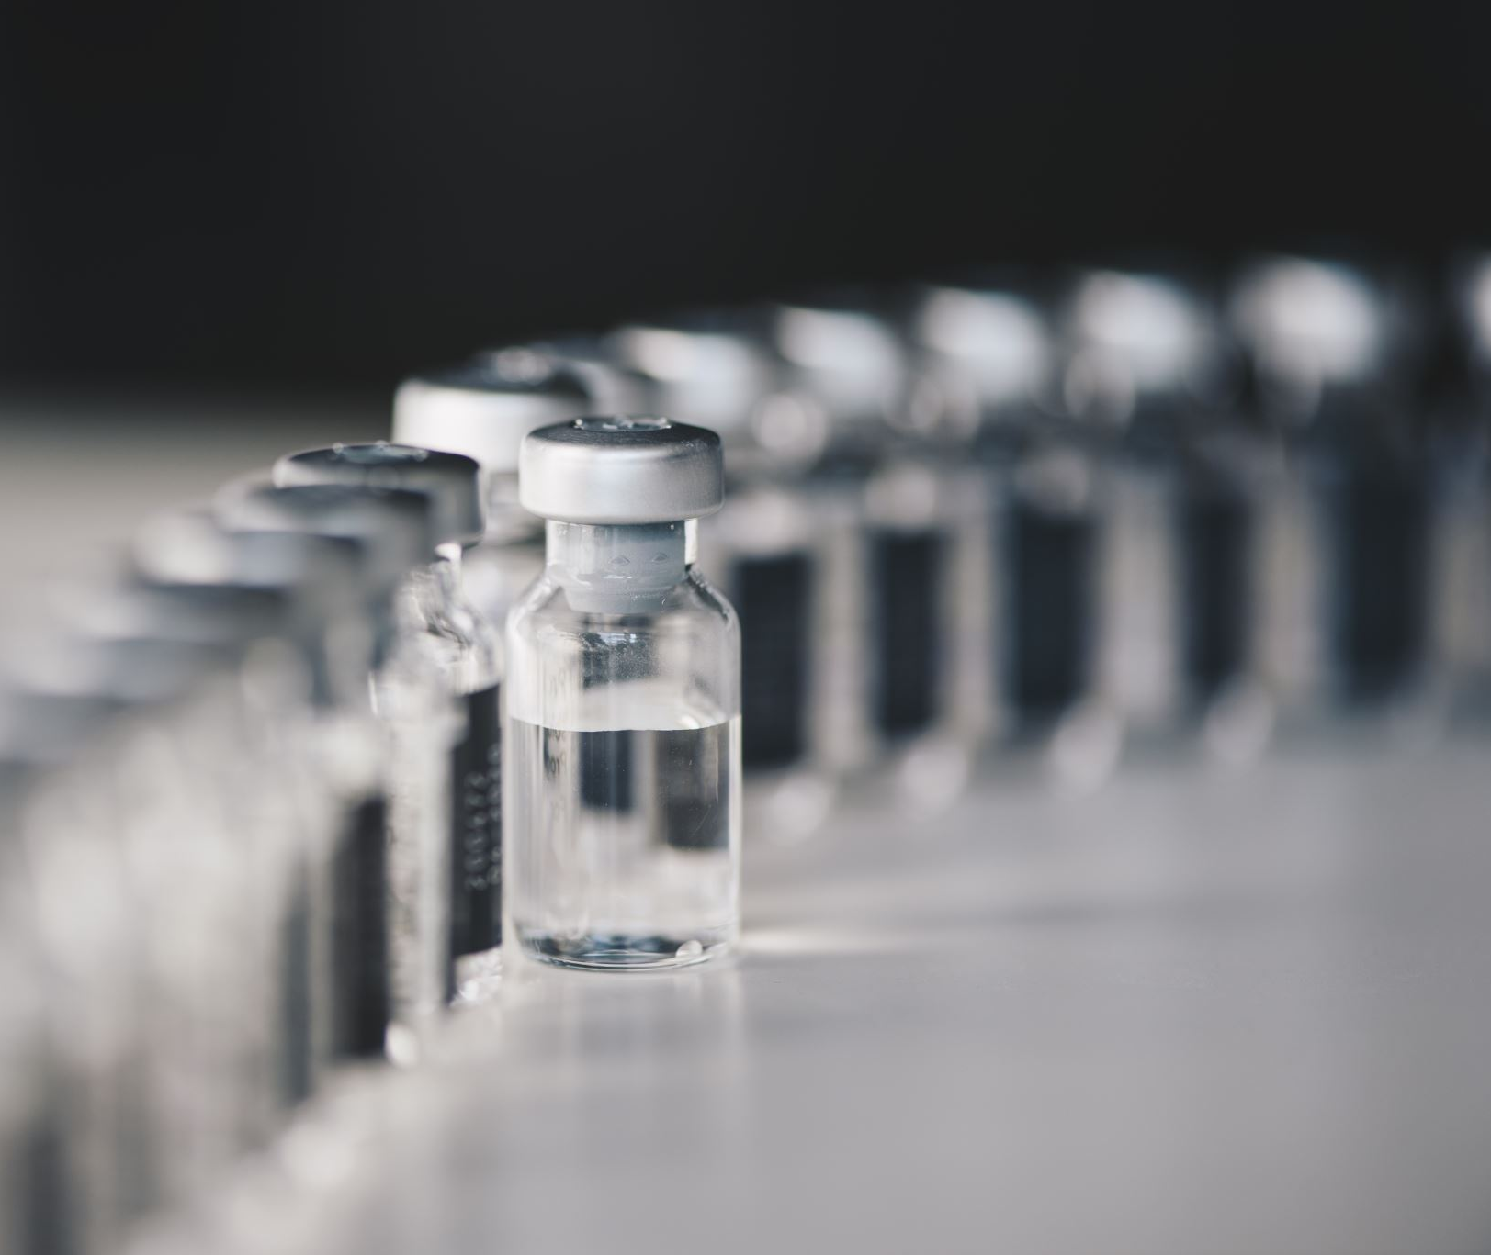
Vaccins contre-indiqués ou demandant certaines précautions

Slide 21
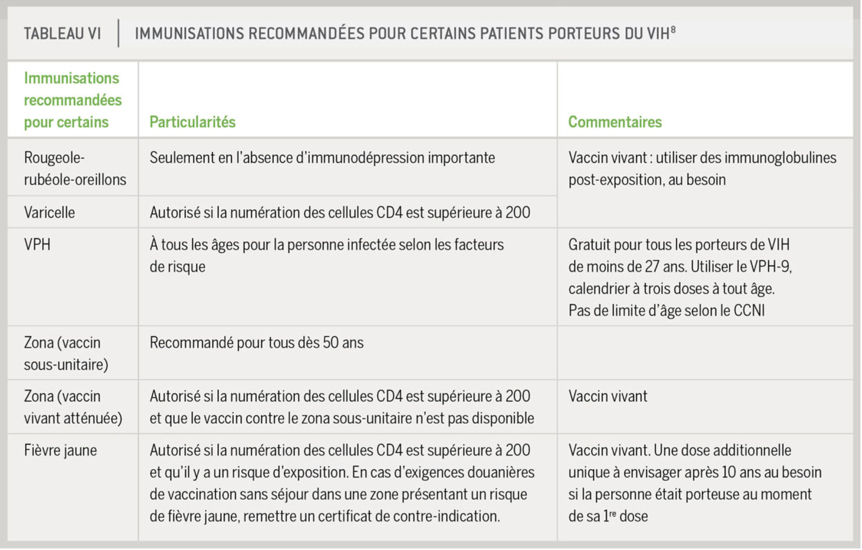
Le médecin du Québec
Les examens préventifs spécifiques aux personnes infectées par le VIH
Dominique Tessier et Jean-Guy Baril | 2019-08-29

Slide 22
Rougeole-rubéole-oreillons (Vaccin vivant)
Vacciner seulement si le nombre de CD4 est ≥ 200/µl
Aucun vaccin requis si
Personnes nées avant 1970, même si jamais vacciné ou pas de souvenir de maladie
Personnes nées entre 1970 et 1979 : si 1 dose de vaccin reçu (rares exceptions, voir plus haut)
Personnes nées depuis 1980 : si 2 doses reçues après l’âge de 12 mois

Slide 23
VPH
La vaccination est gratuite pour:
Femmes et hommes de 9 à 26 ans infectés par le VIH.
HARSAH âgés de 26 ans et moins
Notes:
Vacciner les garçons et les hommes âgés de 9 à 26 ans immunodéprimés ou infectés par le VIH.
Les recommandations internationales sur l’utilité de cette vaccination chez l’adulte infecté par le VIH de plus de 26 ans ne sont pas unanimes.
Le CCNI ne fixe aucune limite d’âge à la vaccination.

Slide 24
On estime que plus de 75 % des Canadiens et des Canadiennes ayant une vie sexuelle active contracteront une infection au VPH sexuellement transmissible à un moment donné de leur vie.
https://www.canada.ca/fr/sante-publique/services/maladies-infectieuses/sante-sexuelle-infections-transmissibles-sexuellement/virus-papillome-humain-vph.html

Slide 25


Nombre annuel de cas estimé
Cancer du pénis
150
Cancer de l’anus
150
325
Cancer de l’anus
Cancers de la vulve et du vagin
500
1 300
Cancer du col de l’utérus
Cancer de l’oropharynx
Cancer de l’oropharynx
1 070
260
Verrues génitales
Verrues génitales
27 143
22 036
Hommes
Femmes
Incidence du cancer selon le Registre canadien du cancer.
Statistiques canadiennes sur le cancer, 2016. Sujet particulier : Les cancers associés au VPH. Société canadienne du cancer, Gouvernement du Canada. Octobre 2016.

Slide 26
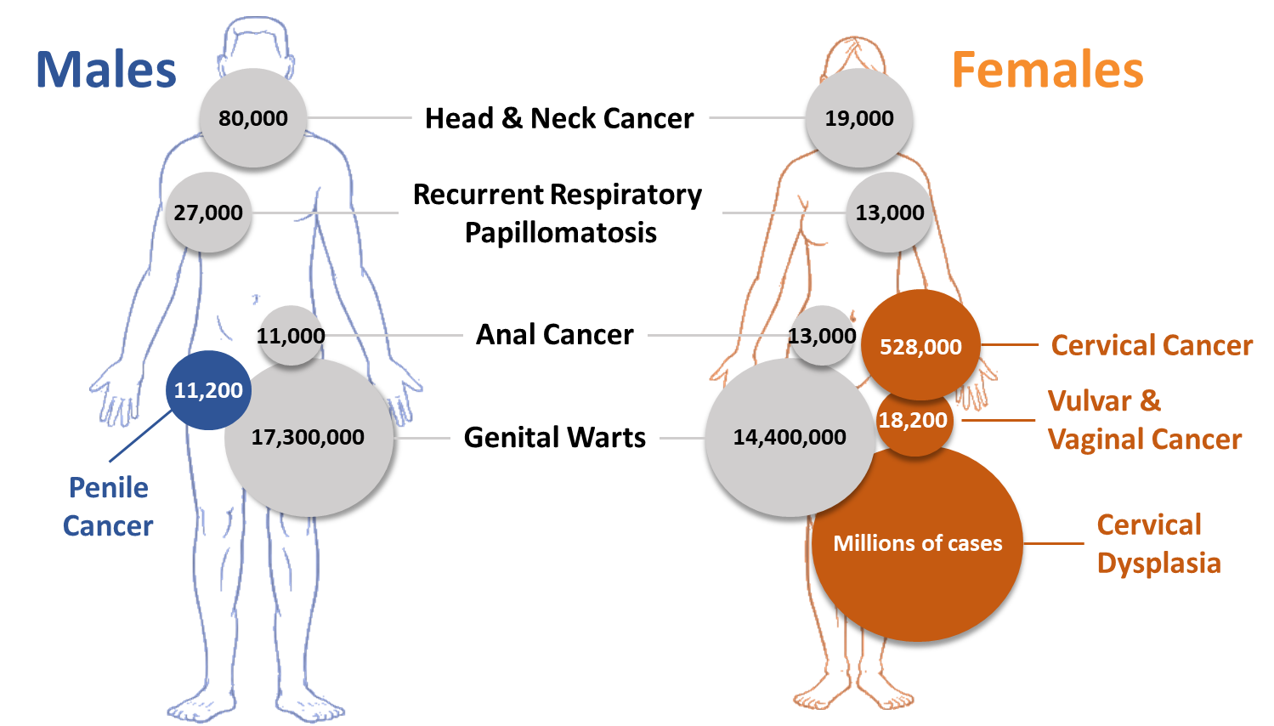
Fardeau des maladies liées au VPH
À l’échelle mondiale, on estime que le VPH cause 1 cancer sur 20 chez les hommes et les femmes^{1–13}
Hommes
Femmes
Cancer de la tête et du cou
80 000
19 000
Papillomatose respiratoire récurrente
27 000
13 000
11 000
Cancer de l’anus
13 000
528 000
Cancer du col de l’utérus
11 200
Cancer de la vulve et du vagin
17 300 000
Verrues génitales
14 400 000
18 200
Cancer du pénis
Dysplasie cervicale
Millions de cas
Veuillez vous reporter aux commentaires de la diapositive à titre de référence
Notes:
Forman D et al. Global burden of HPV and related diseases. Vaccine. 2012;30S:F12–F23.
Ferlay J et al. GLOBOCAN 2012. http://globocan.iarc.fr/old/summary_table_site-html.asp?selection=4162&title=Cervix+uteri&sex=2&type=0&window=1&africa=1&america=2&asia=3&europe=4&oceania=5&build=6&sort=0&submit=%C2%A0Execute. Accessed April 4, 2018.
CDC. HPV and oropharyngeal cancers. https://www.cdc.gov/cancer/hpv/basic_info/hpv_oropharyngeal.htm. Accessed April 4, 2018.
Derkay C et al. Laryngoscope. 2008;118(7):1236–1247.
Niyibizi J et al. J Ped Otrorhinolaryngology. 2014;78:186–197.
Wiatrak BJ et al, Laryngoscope. 2004;114:1–23.
Campisi P et al. Laryngoscope. 2009;120:1233–1245.
Ilmarinen T. https://helda.helsinki.fi/handle/10138/41053. Accessed April 4, 2018.
Executive summary: the state of world health, 1995. World Health Organization website. http://www.who.int/whr/1995/media_centre/executive_summary1/en/index.html. Accessed October 10, 2017.
Greer CE et al. J Clin Microbiol. 1995;33:2058–2063.
Public Health England. Health Protection Report. 2013;7:9–5. http://webarchive.nationalarchives.gov.uk/20140714090310/http://www.hpa.org.uk/hpr/archives/2013/hpr2313.pdf. Accessed October 10, 2017.
Bruni L et al. ICO Information Centre on HPV and Cancer (HPV Information Centre) World Report. July 2017. http://www.hpvcentre.net/statistics/reports/XWX.pdf. Accessed April 4, 2018.
Plummer M et al. Lancet Global Health. 2016;4:pe609–pe616.

Slide 27
Comparaison des taux d’incidence du cancer du col de l’utérus et du cancer de l’anus chez les HARSAH Palefsky, J.M. et coll., J of Adoles Health 2010. 2) D’Souza, G. et coll., J Acquir Immune Defic Syndr 2008. 3) Chin-Hong, P.V. et coll., CID 2002.
MALADIE | INCIDENCE
Cancer du col de l’utérus, avant l’introduction du test Pap pour le dépistage³ | 40-50 cas par 100 000
Cancer du col de l’utérus, après l’introduction du test Pap pour le dépistage³ | ~8 à 10 cas par 100 000
Cancer de l’anus chez les HARSAH, avant le début de l’épidémie de VIH^{1,3} | 37 cas par 100 000
Cancer de l’anus chez les HARSAH séropositifs pour le VIH^{1,2} | ~70-100 cas par 100 000
Les taux de cancer de l’anus chez les HARSAH sont presque aussi élevés que ceux de cancer du col de l’utérus avant la mise en place de programmes de dépistage.
Les HARSAH séropositifs pour le VIH sont exposés à un risque accru de cancer de l’anus.
Notes:
Le test de Papanicolaou (Pap) a été introduit au Canada en 1949¹.
1981 : premier signalement officiel de l’épidémie du SIDA². (2)
Références :
https://www.canada.ca/fr/sante-publique/services/maladies-chroniques/cancer/surveillance-rendement-programmes-depistage-cancer-uterin-canada.html
https://www.hiv.gov/hiv-basics/overview/history/hiv-and-aids-timeline
Palefsky 2010
– D’après les estimations, l’incidence du cancer de l’anus chez les HARSAH atteignait 37 cas par 100 000 personnes avant l’épidémie de VIH. Cette incidence n’est pas si différente de celle du cancer du col de l’utérus dans la population générale de femmes aux États-Unis avant l’introduction des tests de dépistage cytologique systématiques. Il a également été établi que les hommes et les femmes ayant subi une greffe d’organe solide étaient exposés à un plus grand risque de cancer de l’anus comparativement à la population générale, et il n’est donc pas surprenant qu’un risque accru ait été observé chez ceux qui présentent une immunosuppression associée au VIH.

Slide 28
VIH et VPH
Les personnes vivant avec le VIH courent un risque accru d'infection par le VPH, de maladies liées au VPH et de cancers liés au VPH par rapport aux personnes séronégatives.
HPV vaccination in HIV infection Charles JN. Lacey Papillomavirus Res. 2019 Dec; 8: 100174.
Notes:
Papillomavirus Res. 2019 Dec; 8: 100174.
Published online 2019 Jun 25. doi: 10.1016/j.pvr.2019.100174
PMCID: PMC6603434
PMID: 31252073
HPV vaccination in HIV infection
Charles JN. Lacey

Slide 29
Les vaccins contre le VPH dans les populations immunodéprimées
Chez les sujets infectés par le VIH présentant de faibles niveaux de CD4 (inférieurs ou égaux à 200 cellules/µL), les taux de séroconversion étaient nettement plus faibles que chez les sujets infectés présentant des niveaux de CD4 plus élevés; les titres étaient également numériquement moins élevé que dans le groupe de comparaison, mais seul le titre pour le VPH6 était beaucoup plus bas.
CV > 10 000 copies/mL était significativement associée aux faibles taux de séroconversion
CV > 5 000 copies/mL était significativement associée à de faibles réponses du titre Ac VPH
Dans les études portant sur des sujets infectés par le VIH présentant divers niveaux de CD4, la vaccination contre le VPH a donné de bons taux de séroconversion, mais les niveaux des titres des anticorps contre le VPH avaient tendance à être plus bas que ceux des groupes témoins non infectés. La charge virale ou l’état du traitement antirétroviral des sujets et le type de vaccin utilisé peuvent être des facteurs.

Slide 30
Recommandations du CCNI concernant le calendrier d’immunisation contre le VPH
Un calendrier à trois doses doit être maintenu dans le cas des vaccins VPH2, VPH4 ou VPH9 chez les populations immunodéprimées, les personnes immunocompétentes infectées par le VIH et les personnes qui n’ont pas reçu de dose de vaccin contre le VPH avant l’âge de 15 ans, en veillant à prévoir au moins 24 semaines d’intervalle entre la première et la dernière dose de vaccin contre le VPH.

Slide 31
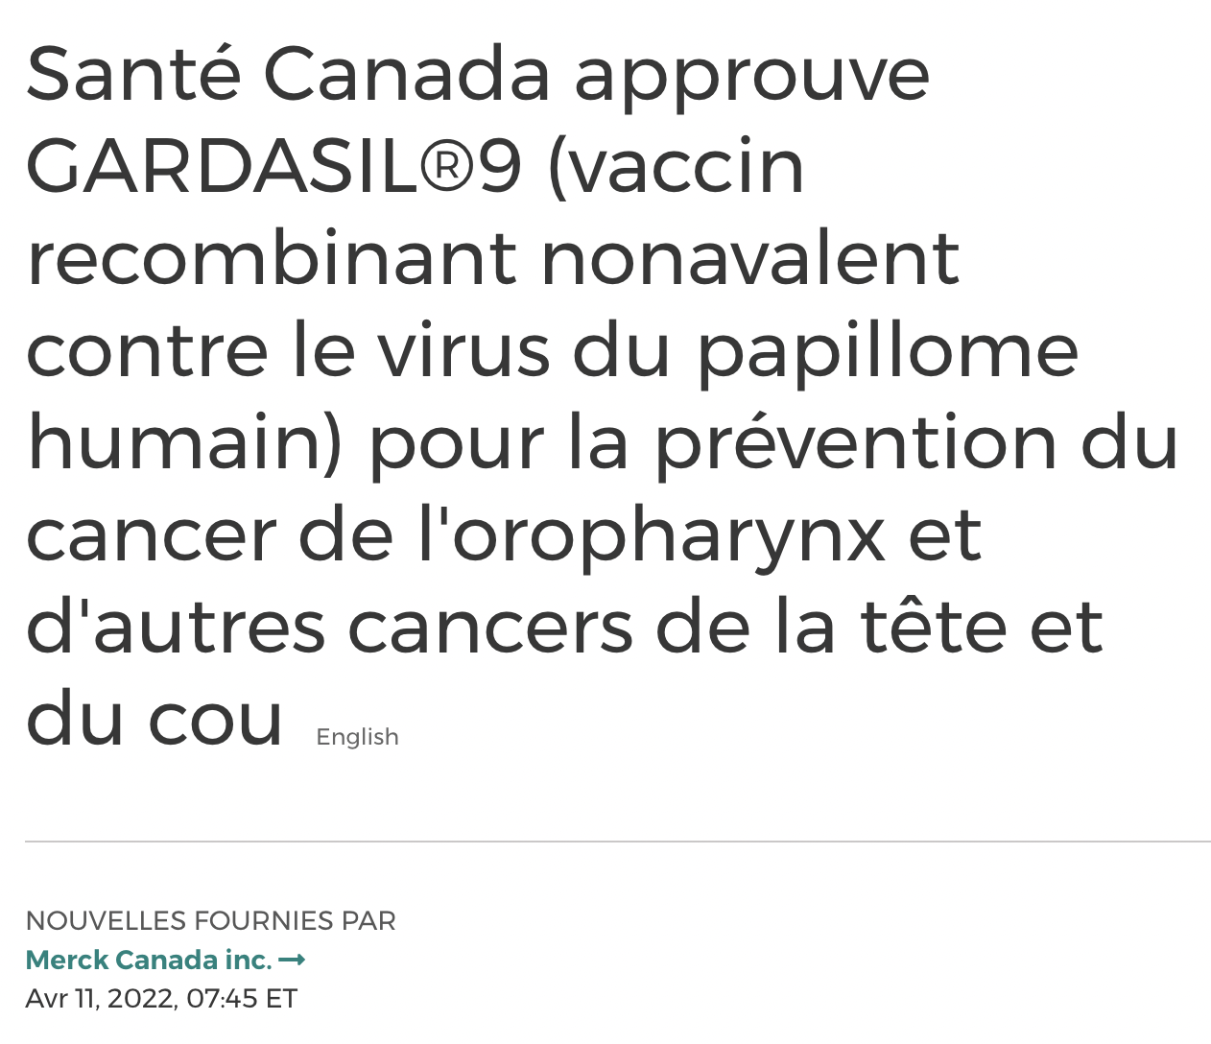
Avril 2022

Slide 32
Varicelle et Zona

Slide 33
Varicelle (Vaccin vivant)
Certaines personnes infectées par le VIH pourraient être vaccinées si le risque de la maladie est plus élevé que le risque potentiel du vaccin.
Vacciner les personnes réceptives (parmi les PVVIH âgées de 13 ans ou plus ayant soit une histoire négative ou incertaine de varicelle, soit une sérologie négative) chez qui le nombre de CD4 est ≥ 200/µl, en particulier celles pour qui le risque de développer des complications liées à la varicelle, de contracter celle-ci ou de la transmettre à des personnes vulnérables est plus élevé.
À compter de l’âge de 50 ans, il est préférable de donner le vaccin contre le zona. À partir de 50 ans, il est préférable de donner le vaccin contre le zona

Slide 34
Zona
L’infection VIH n’est pas une indication en soi.
PIQ
Vacciner les personnes immunodéprimées âgées de 18 ans et plus
Utiliser le vaccin inactivé contre le zona, le Zona-SU (Shingrix) de préférence à celle du vaccin Zona-VA (Zostavax)
Notes:
est distribué au Canada : Shingrix (GSK
Zona :
L’infection par le VIH n’est pas une indication en soi.
Le CIQ recommande l’utilisation préférentielle du vaccin Zona-SU à celle du vaccin Zona-VA.
Le vaccin Zona-VA peut être utilisé seulement si le vaccin Zona-SU n’est pas disponible ou contre-indiqué. Dans ce cas, vacciner les personnes âgées de 50 ans ou plus chez qui le nombre de CD4 est ≥ 200/µl.

Slide 35
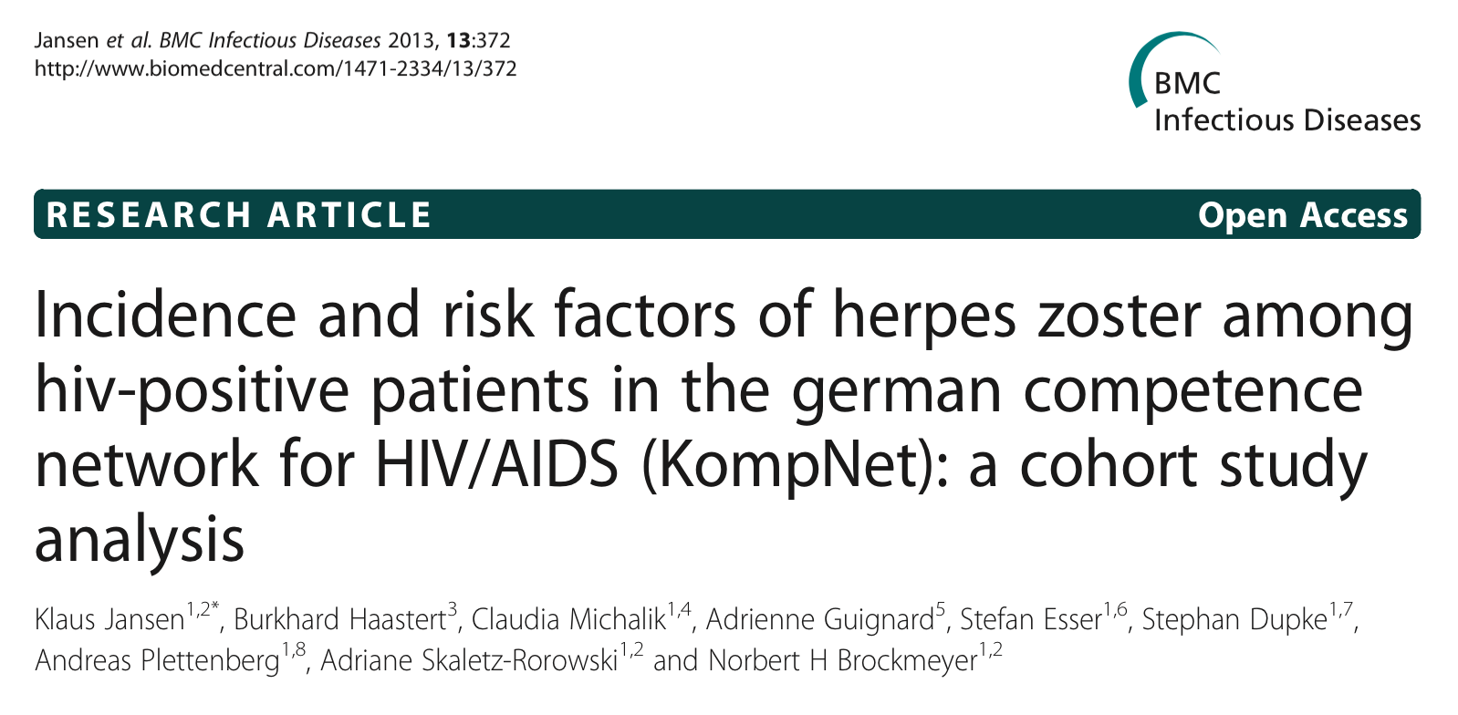
VIH et zona, Étude plus récente (2013)
Reflète une augmentation de 4 à 11 fois comparé aux personnes VIH-
L’augmentation était de 12 à 17 fois avant 2010 et la venue des traitements très hautement efficaces
Donc, nette diminution avec la venue des traitements hautement efficaces mais risque toujours augmenté
Notes:
Jansen et al. BMC Infectious Diseases 2013, 13:372 http://www.biomedcentral.com/1471-2334/13/372

Slide 36
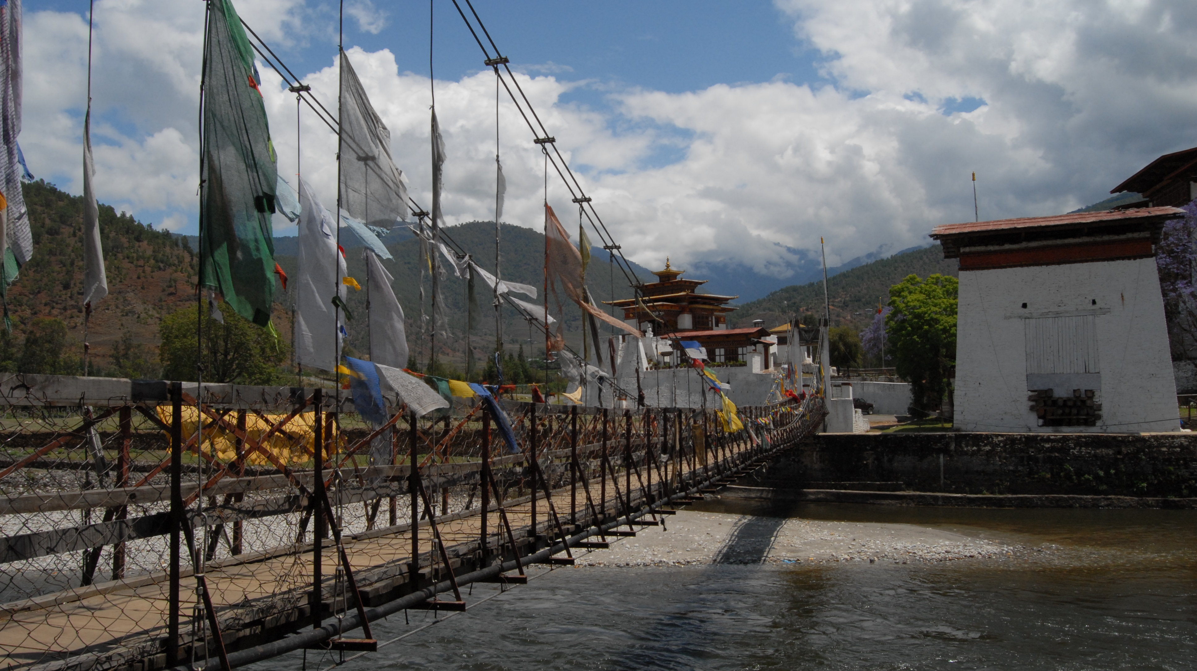
Voyageurs
Photo DT Bhoutan 2006
Photo DT Bhoutan 2006

Slide 37

Fièvre jaune (Vaccin vivant)
Photo DT 2016, Afrique du Sud

Slide 38
https://www.cdc.gov/yellowfever/maps/south_america.html

Slide 39
Fièvre jaune
Les personnes atteintes d’une infection asymptomatique par le VIH ou accompagnée d’une immunodépression modérée ne devraient être vaccinées qu’après avoir consulté un médecin spécialiste en médecine des voyages ou en médecine tropicale si elles se rendent dans une région où le risque d’infection est élevé, si leur voyage ne peut être retardé et s’il leur est impossible de bien se protéger contre les moustiques.
La décision de procéder à la vaccination sera alors prise en fonction du degré d’immunodépression et du risque inhérent au voyage.

Slide 40
Fièvre jaune (Vaccin vivant) chez PVVIH
Facteurs permettant l’acquisition d’un plus haut taux d’anticorps:
charge virale faible
décompte élevé de CD4
Ne pas utiliser de dose fractionnée
Une dose additionnelle unique est indiquée dès qu’un autre voyage à risque est prévu si la personne était infectée par le VIH lors de sa 1re dose
On peut attendre 10 ans après la 1re dose si la charge virale était indétectable et les CD4 ≥ 200 lors de la 1re dose

Slide 41
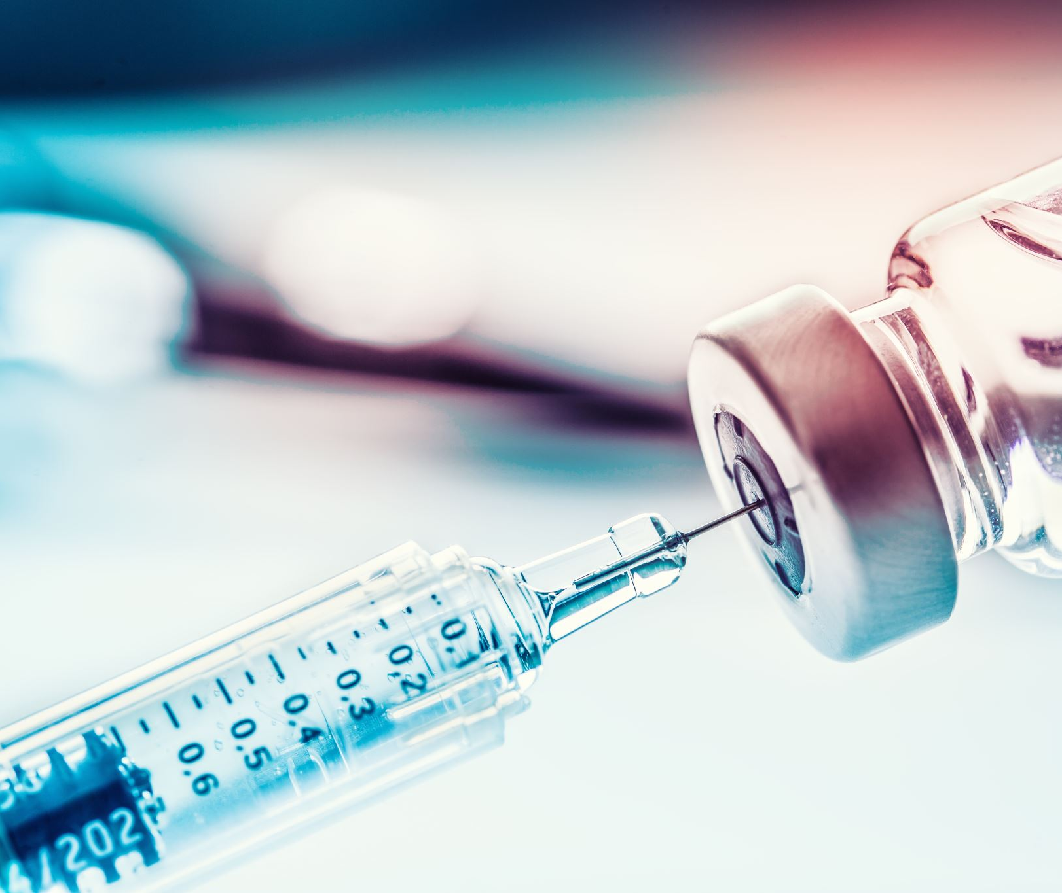
Autres vaccins

Slide 42
Hépatite A
L’infection VIH n’est pas une indication en soi.
Vaccination gratuite
HARSAH
UDI
Détenus des établissements correctionnels de juridiction provinciale,
Personnes atteintes d’une maladie chronique du foie

Slide 43
Rage
L’infection par le VIH n’est pas une indication en soi.
La vaccination en pré-exposition par voie ID n’est pas recommandée chez les personnes immunosupprimées.
Tant pour la prophylaxie préexposition que pour la prophylaxie postexposition, faire une sérologie postvaccinale de deux à quatre semaines après l’administration de la dernière dose si la personne est considérée immunodéprimée
Si le titre d’anticorps est inférieur à 0,5 UI/ml, administrer une dose additionnelle de vaccin par voie IM.

Slide 44
Typhoïde
Il existe 3 vaccins:
Vaccin injectable inactivé polysaccharidique (Typhim Vi® ou Typherix®)
Vaccin vivant atténué oral (Vivotif® )
Vaccin combiné à l’hépatite A (ViVAXIM®)
Le vaccin vivant atténué est contre-indiqué chez les immunodéprimés.

Slide 45
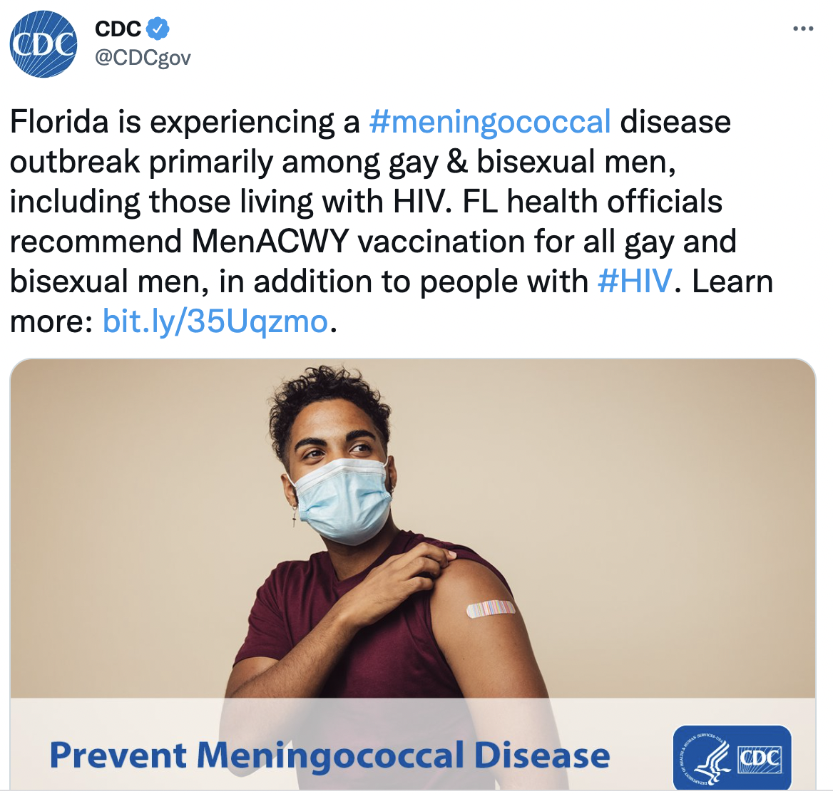
Notes:
https://www.cdc.gov/meningococcal/outbreaks/FL2022.html

Slide 46
Meningococcal Disease Outbreak Florida, 2022
Au cours de cette épidémie, les responsables de la santé de la Floride recommandent la vaccination avec un vaccin conjugué contre le méningocoque (MenACWY) pour les personnes suivantes qui vivent en Floride :
Gays, bisexuels et autres hommes ayant des rapports sexuels avec des hommes
Personnes vivant avec le VIH
Personnes d'un ou des deux groupes répertoriés dans les deux premiers points qui ont reçu le vaccin MenACWY il y a plus de 5 ans
Notes:
https://www.cdc.gov/meningococcal/outbreaks/FL2022.html

Slide 47
Infections à méningocoques et HARSAH
Dans la nouvelle étude, les enquêteurs ont constaté qu'entre 2015 et 2016, 271 cas de méningococcie ont été rapportés chez des hommes âgés de 18 ans ou plus aux États-Unis, avec suffisamment d'informations pour identifier le statut de HSH disponible pour 124 hommes. Sur le total des cas chez les hommes adultes, 48 (17,7%) sont survenus chez des HSH et 17 de ces HSH (37,8%) étaient infectés par le VIH. En outre, 39 (84,8%) des cas parmi les HARSAH étaient dus à Neisseria meningitidis du sérogroupe C, responsable de seulement 16,4% des cas chez les hommes dont on ne connaissait pas le nom.
«L’incidence des maladies à méningocoque a diminué dans tous les groupes d’âge aux États-Unis depuis 1996, bien que des flambées continuent de se produire», écrivent les auteurs. «Identifier les HSH chez les patients atteints de méningococcie et améliorer la collecte de données sur le statut VIH seront importants pour mieux comprendre l'épidémiologie et les facteurs de risque de transmission et de maladie parmi les HSH et pour guider les politiques de vaccination contre le méningocoque et d'autres stratégies de prévention.
Meningococcal Disease Surveillance in Men Who Have Sex with Men — United States, 2015–2016
Weekly / September 28, 2018 / 67(38);1060–1063

Slide 48
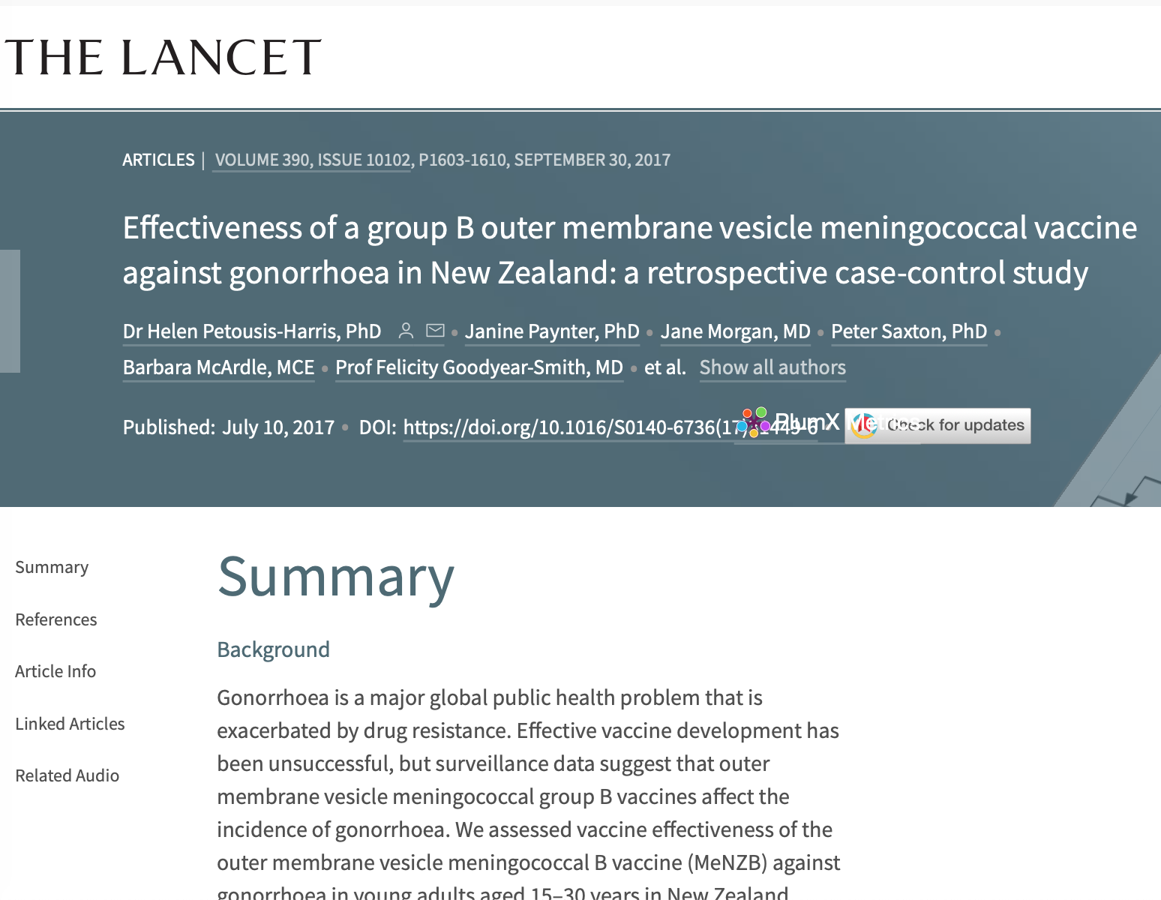
Effectiveness of a group B outer membrane vesicle meningococcal vaccine against gonorrhoea in New Zealand: a retrospective case-control study.
Citation DataLancet (London, England), ISSN: 1474-547X, Vol: 390, Issue: 10102, Page: 1603-1610
Publication Year2017

Slide 49
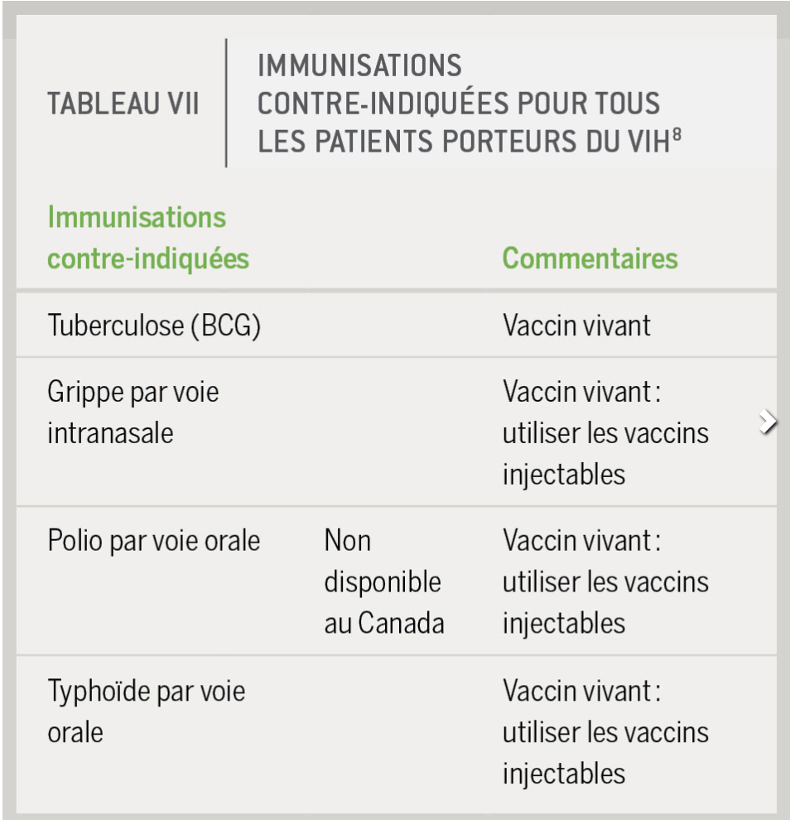
Le médecin du Québec
Les examens préventifs spécifiques aux personnes infectées par le VIH
Dominique Tessier et Jean-Guy Baril | 2019-08-29

Slide 50
Points à retenir

Slide 51

Les immunisations sont une partie importante de la protection passive de toute personne. Chez les personnes infectées par le VIH, même en l’absence d’immunosuppression, les immunisations jouent un rôle important pour prévenir plusieurs infections dont l’incidence et surtout les complications sont significatives. La mise à jour de la vaccination doit se faire initialement et tout au long du suivi de la personne infectée.

Slide 52

Questions?
Photo DT 2018-09-09

